Slide 1
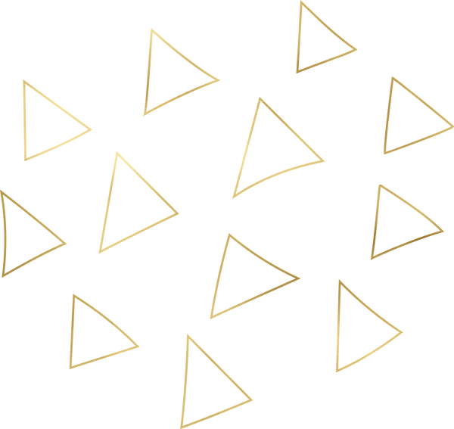






CHƯƠNG VII. TAM GIÁC
Bài 1.
4cm
3cm
?
H
A
O

Slide 2



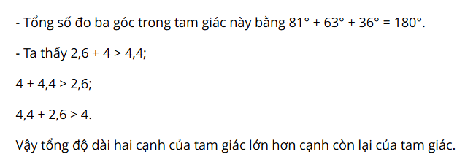
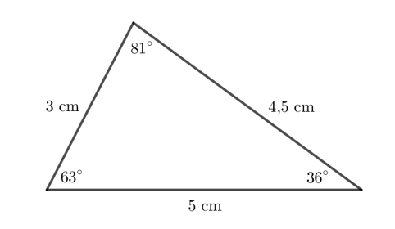
Giải

Slide 3

Nội dung bài học
I. Tổng số đo ba góc của một tam giác
II. Quan hệ giữa ba cạnh của một tam giác

Slide 4
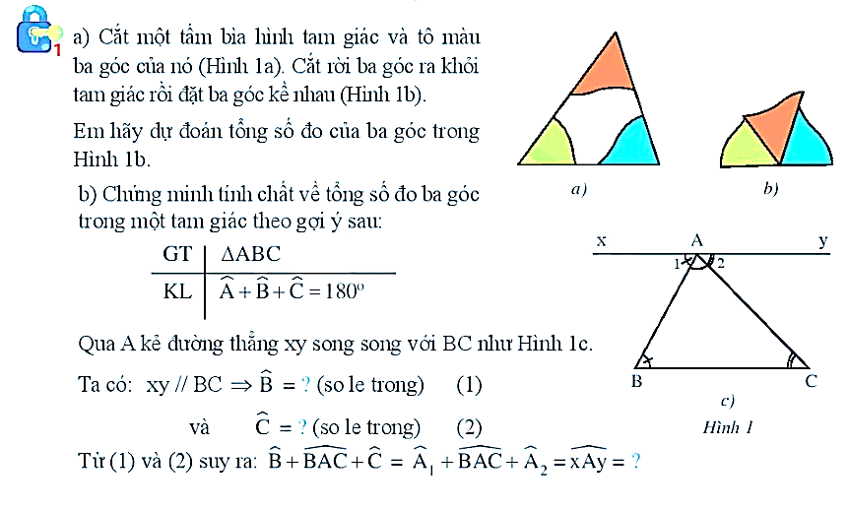
1 – Tổng số đo ba góc của một tam giác

Slide 5

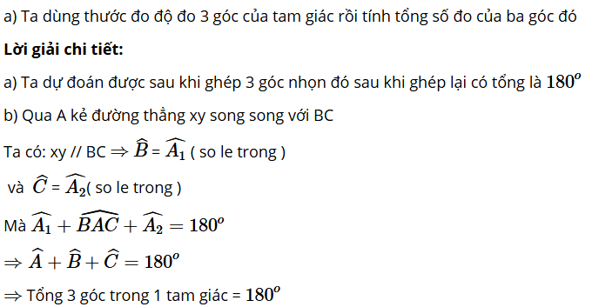
Gợi ý
Giải

Slide 6

I. Tổng số đo ba góc của một tam giác

Slide 7
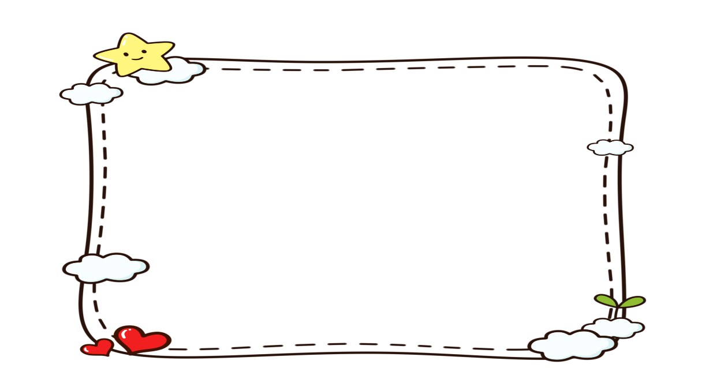


Slide 8
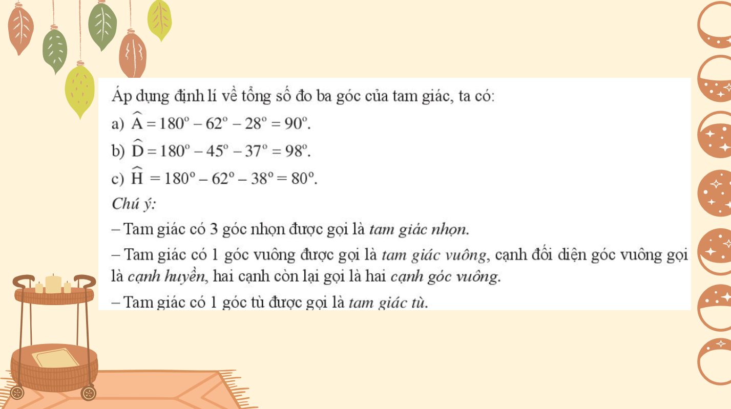
Giải

Slide 9
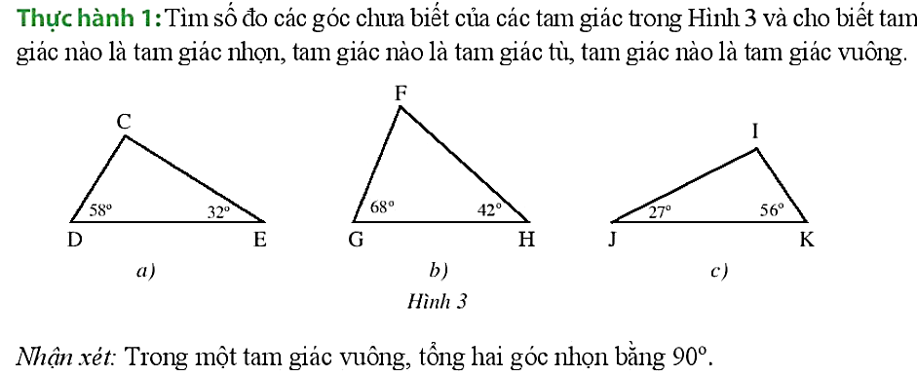

Slide 10
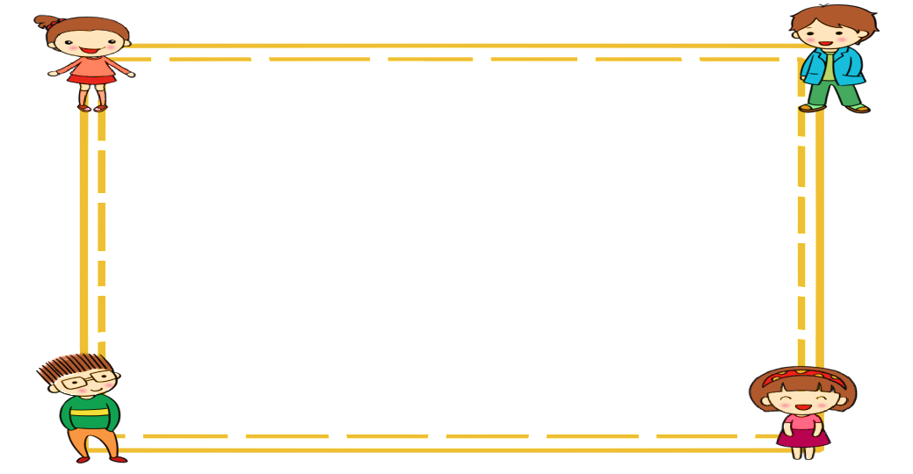

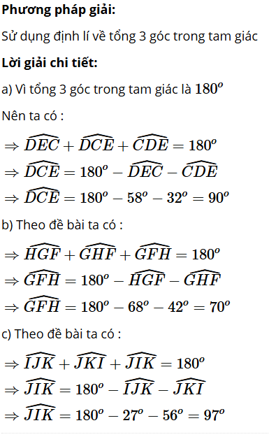
Gợi ý
Giải

Slide 11




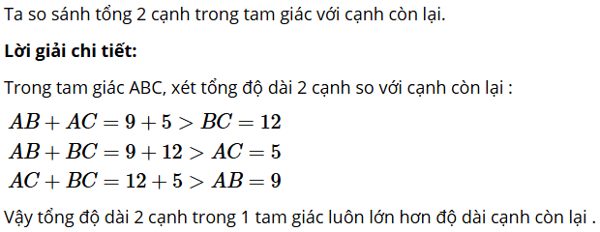


Gợi ý
Giải

Slide 12




Slide 13
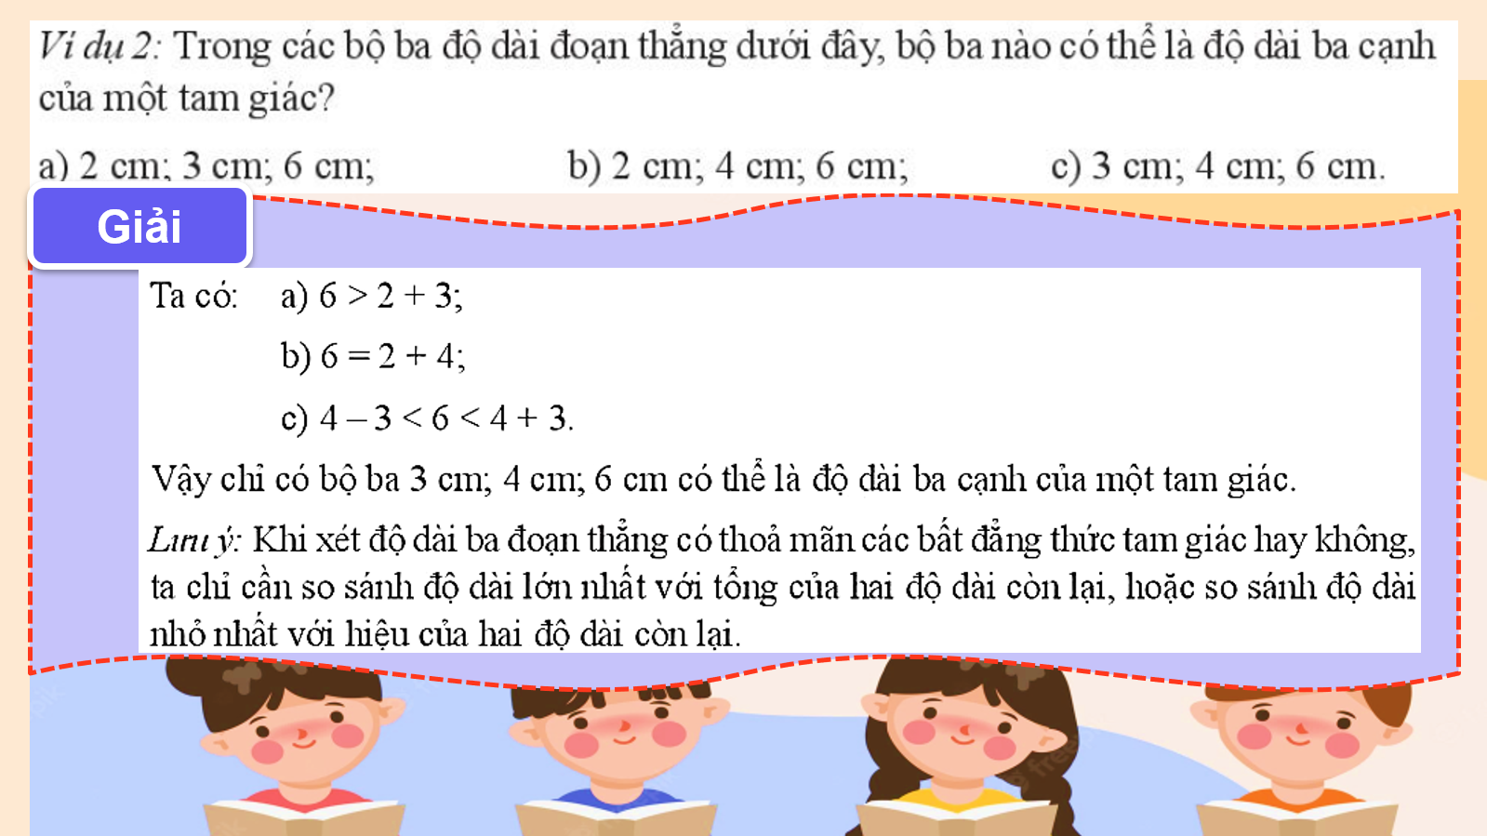
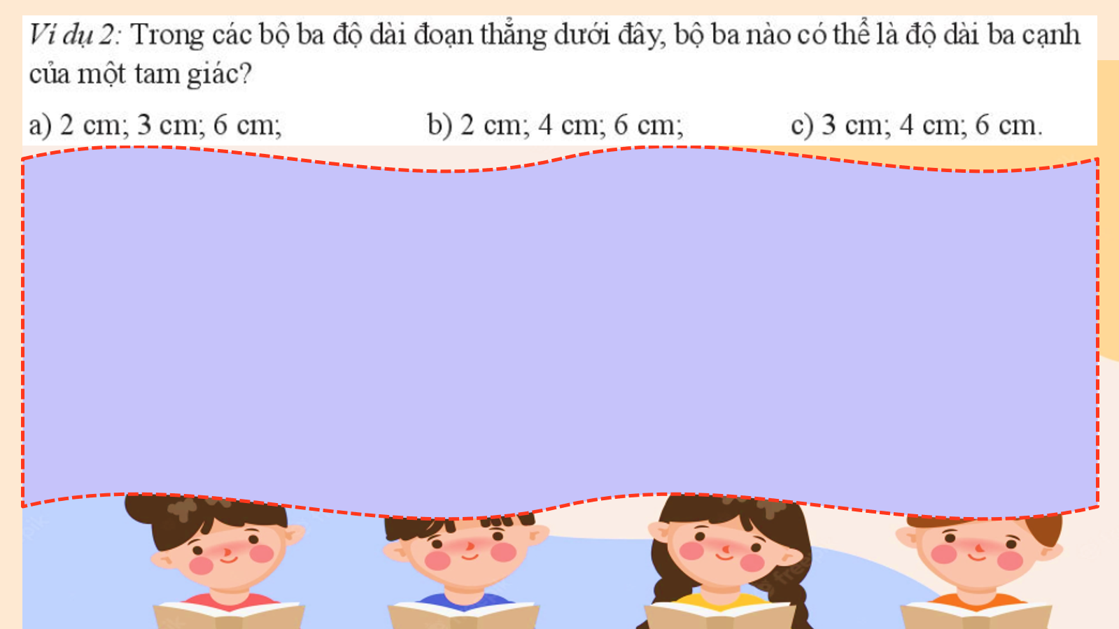
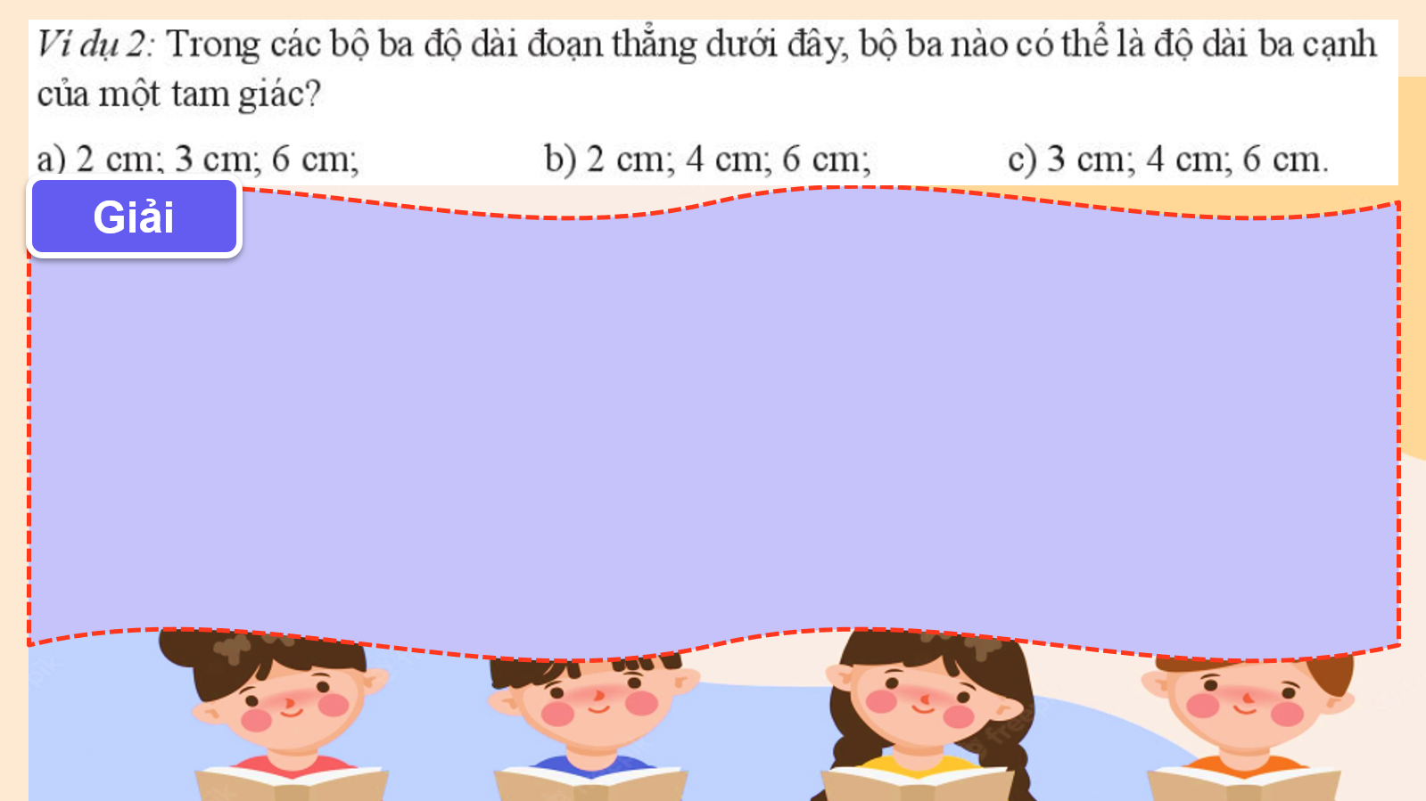

Slide 14
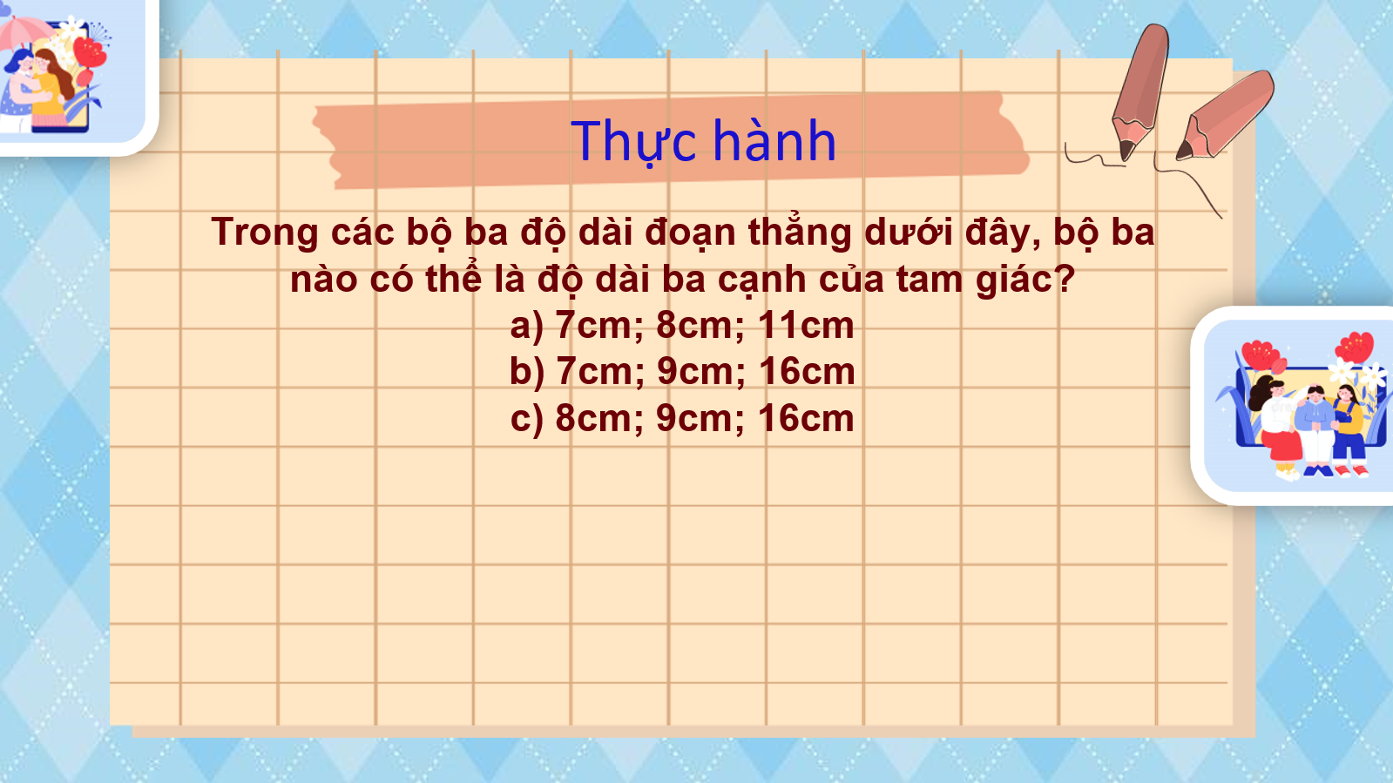
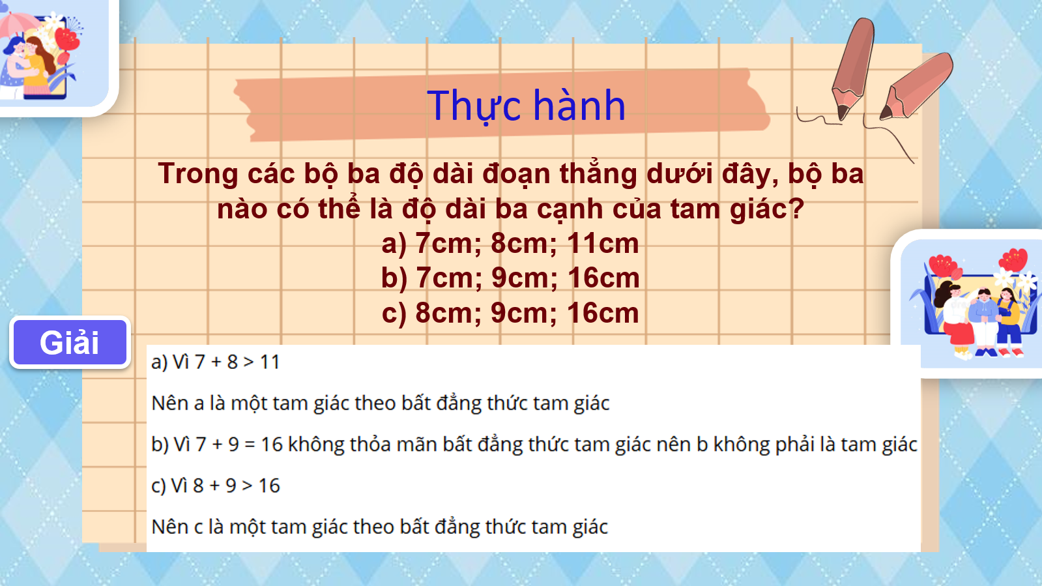
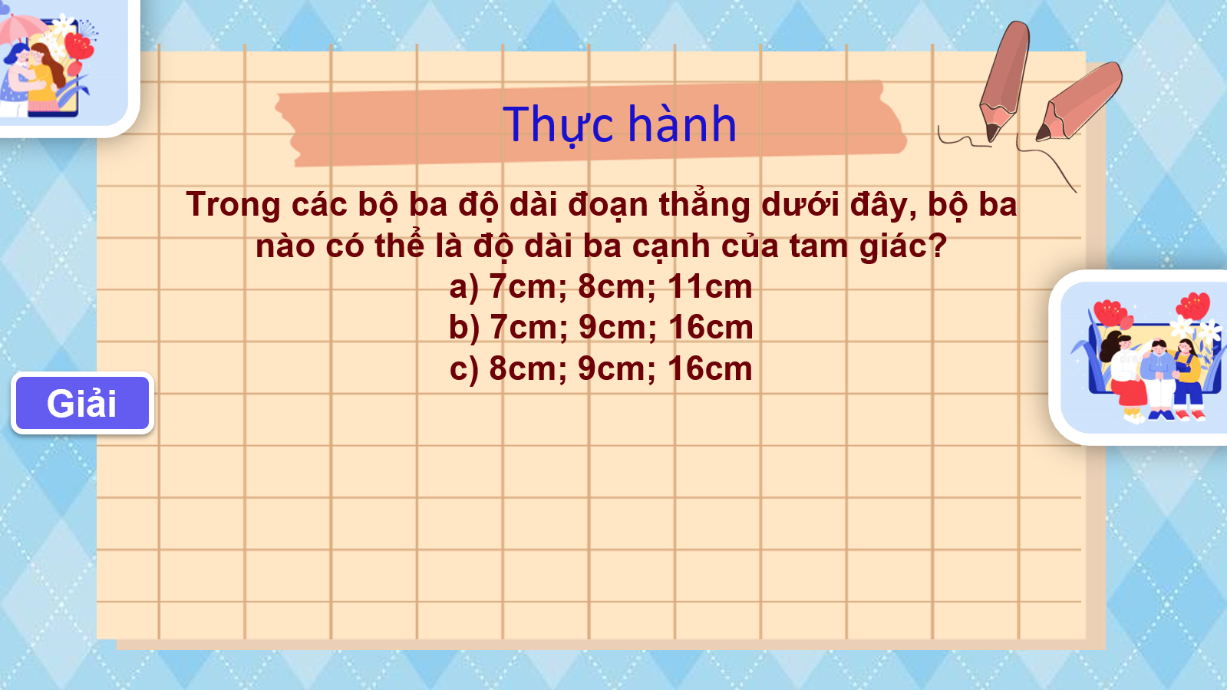

Slide 15


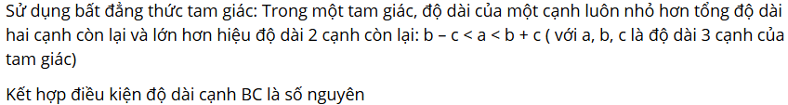
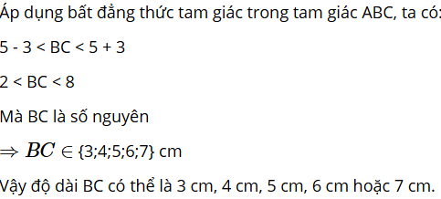

Vận dụng
Cho tam giác ABC với độ dài ba cạnh là ba số nguyên. Nếu biết AB = 5cm AC = 3cm thì cạnh BC có thể có độ dài là bao nhiêu xăngtimétBạn đánh giá như thế nào về hiệu quả của cách thức đó?
Gợi ý
Giải

Slide 16

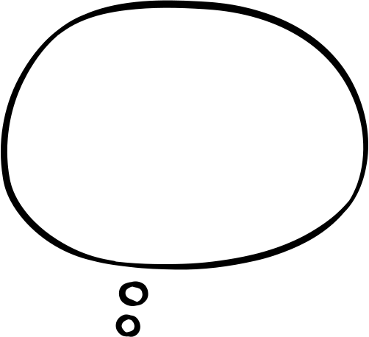





Giải

Slide 17
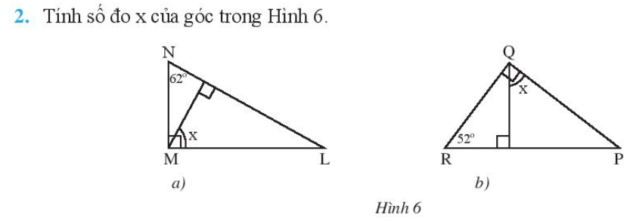
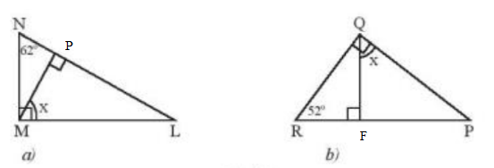

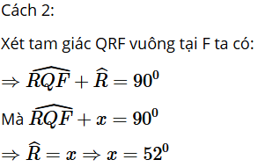
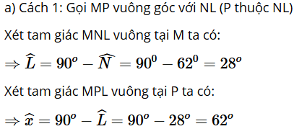
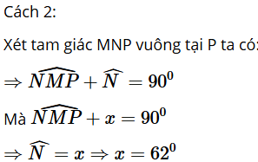


Giải
P
F

Slide 18

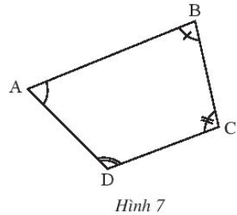


Giải

Slide 19

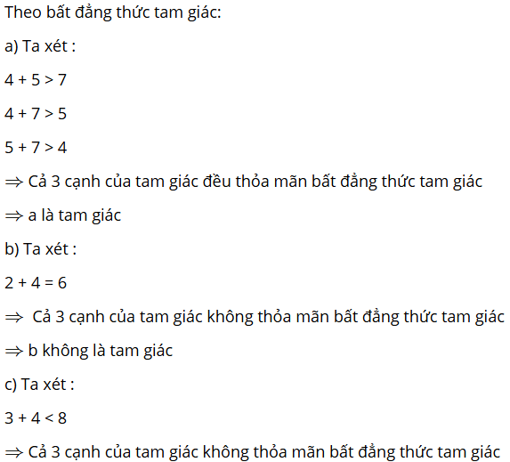

Giải

Slide 20
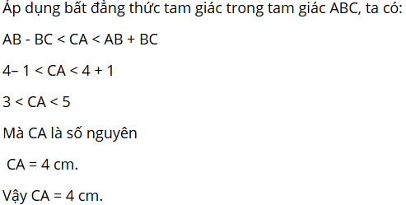
Giải

Slide 21

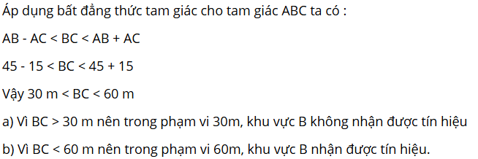


Giải

Slide 22
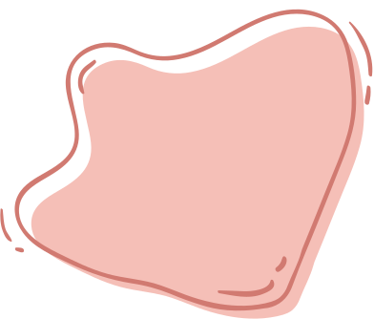



Slide 23


THANK YOU

